Slide 1

제 24대 경찰행정학과
학생회장 입후보자
정 규 덕

Slide 2
목 차
1
자기소개 및 학과 슬로건
입후보자 자기소개 및 내년 학과 슬로건 소개.
2
공약사항
학생회장 입후보자 공약사항.
3
코로나 상황에 따른 공약사항
코로나 완전 종식 & 코로나 악화에 따른 공약사항.

Slide 3

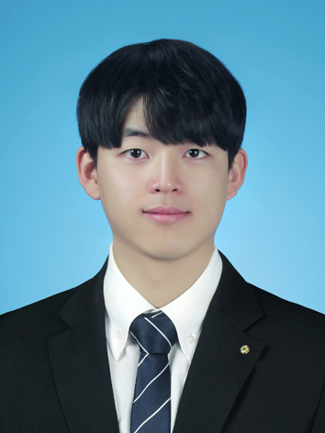
학과 슬로건 소개
자기소개 및
학과 슬로건
“모두가 단합되어
어울리는 경찰행정학과”
Part 1,
입후보자 자기소개
년 월 일 | 학력 및 경력사항
1998. 9 | 대구광역시 출생
2005. 3 | 영천중앙초등학교 입학
2011. 2 | 영천중앙초등학교 졸업
2011. 3 | 영동중학교 입학
2014. 2 | 영동중학교 졸업
2014. 3 | 영동고등학교 입학
2017. 2 | 영동고등학교 졸업
2017. 3 | 대구대학교 경찰행정학과 입학
2017. 3 | 제 20대 경찰행정학과 집행부 체육부 차장
2018. 3 | 대구대학교 경찰행정학과 군입 휴학
2018. 3 | 대한민국 육군 입대
2019. 11 | 대한민국 육군 병장 만기 전역
2020. 3 | 대구대학교 경찰행정학과 복학
2020. 3 | 제 23대 경찰행정학과 집행부 체육부 부장
2020 10. | 대구대학교 경찰행정학과 학생회장 입후보

Slide 4

Part 2,
공약사항

Slide 5
Part 2,
공약사항 목차
Cataegory
모든 경찰행정학과 학생들이 함께 단합하고 어울릴 수 있게 하기 위한 공약
학생들간의 단합
활성화
학업 & 취업
증진 활성화
학생복지 및
코로나 대응
학우 분들의 학업과 취업에
있어 적극적인 지원을 목적으로 하는 공약
모든 학생들이 좋은 복지 환경 내에서 학교를 다닐 수 있도록 하고 코로나에 대비하여 안전을 도모하는 공약

Slide 6


Part 2-1,
학생들간의 단합 활성화
멘토 프로그램 및 자율전공, 전과, 편입
학생들과의 교류 활성화
동아리 활동 및 학과 행사 활성화
신입생, 20학번 학생 및 재학생들의 학과 생활 적응 지원 멘토 프로그램 진행
자율전공, 전과, 편입 학생들과 재학생들 간의 교류 활성화 (ex. 멘토 프로그램 등)
대호, 어깨동무, 폴스 학과 동아리 활성화
경행인의 밤, 소 체육대회 등 학과 행사 활성화

Slide 7



Part 2-2,
학업 & 취업 증진 활성화
경찰공무원 등 취업 & 시험 정보,
국제교류 및 장학금 정보 게시
전공 수업 비대면 강의에 대한 건의사항 조사 및 익명 전달
중앙경찰학교 견학 추진
경찰공무원 등 학과 관련 진로 취업 팜플렛 등 취업 정보와 경찰 시험 모의고사 등 학과 시설 내 게시
국제교류 및 장학금 정보 학과 시설 내 게시
전공 수업 비대면 강의 진행 중 강의의 질을 개선하기 위해 실명으로 건의하기 부담스러운 학생들을 위해 익명으로 건의사항 및 개선방안 등 전달
중앙경찰학교 견학을 통해 경찰 현장실습 및 체험

Slide 8



Part 2-3,
학생복지 및 코로나 대응
경찰행정학과
익명 채팅방 운영
학과 시설 비품 교체 및
비상 의약품 비치
아나바다 보관함 상시 운영
익명 채팅방을 통하여 실명으로 말하기 어려웠던 각종 건의사항과 애로사항을 수렴
아나바다 행사 이후에도 학과 학생들이 언제나 책을 자유롭게 기부하고 물려받을 수 있도록 보관함 상시 운영
과실 & 실습실 등 학과 시설 내부 비품을 학생들의 건의사항을 수렴하여 교체 및 구매
비상 의약품 항시 비치

Slide 9


Part 2-3,
학생복지 및 코로나 대응
학과 예산안 및 지출내역 상시 공개
코로나 장기화 대응
학생들의 알 권리를 위하여 학과 예산안 및 지출내역을 과실에 게시하여 학회비가 어떻게 공정하고 투명하게 사용 되는지 수시로 확인할 수 있게 게시하여 공개
코로나 상황이 호전되더라도 안전을 위하여 학과 자체 대응책 실시
학과 시설 방역 및 방역일지 작성
학과 시설 출입 명부 및 코로나 체크리스트 작성, 체온계 손 소독제 비치

Slide 10
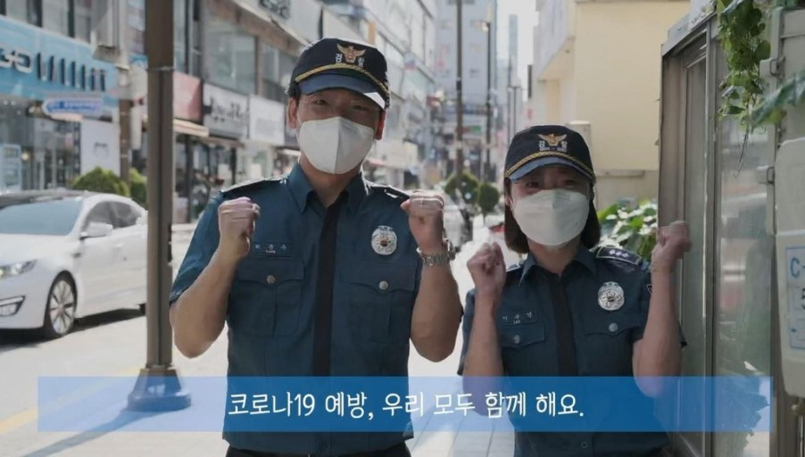
코로나 상황에
따른 공약사항
Part 3,

Slide 11

Q.
코로나가 완전히 종식 되면
학과는 어떻게 운영되나요?

Slide 12
A.
「
」
학과 행사를 적극 활성화하여 학생들간의
교류를 더욱 높이겠습니다.

Slide 13




Part 3,
코로나 상황에 따른 공약사항
* 행사 일정은 사정에 따라 변경될 수 있습니다.
코로나가 완전히 종식 됐을 경우 – 학과 행사 일정
2월
3월
4월
5월
6월
졸업식
오리엔테이션 및
입학식
멘토-멘티 프로그램
아나바다 행사
정기총회 및 출범식
개강 파티
소 체육대회
체육대회
중간고사 야식 행사
스승의 날 & 성년의 날
MT
무비 데이
경행인의 밤
종강 파티
기말고사 야식 행사
9월
10월
11월
12월
개강 파티
무비 데이
야구 경기 관람
중간고사 야식 행사
중앙경찰학교 견학
정기총회
차기 학회장 자격심사
경행인의 밤
기말고사 야식 행사

Slide 14
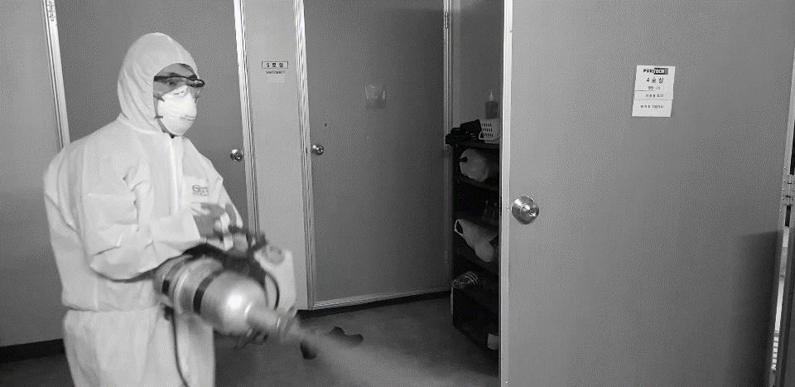
Q.
코로나가 더 악화 되면
학과는 어떻게 운영되나요?

Slide 15
A.
「
」
혼합 강의일 경우와 전면 비대면
강의일 경우로 나누어 운영하겠습니다.

Slide 16


Part 3,
코로나 상황에 따른 공약사항
코로나가 더 악화 됐을 경우
과실&실습실 방역 주기를 강화
과실&실습실 출입 인원 및 이용시간 통제
코로나 수칙에 따른 각종 학과 행사들 통제
각 동아리 활동이 코로나 수칙에 위반 되지 않는지 활동 계획 점검
경찰공무원 등 취업 정보 & 국제교류 및 장학금 정보 온라인으로 전달
신입생들에게 zoom을 통한 비대면 오리엔테이션 진행
학사 공지 및 일정 등 교내 중요사항 온라인으로 수시 공유
전공 수업 비대면 강의에 대한 건의사항 조사 및 익명 전달
경찰공무원 등 취업 정보 & 국제교류 및 장학금 정보 온라인으로 전달
대면 시험이 있을 경우 학과 시설 방역 및 정돈
혼합
강의
전면
비대면

Slide 17
“
항상 학우 분들의 말씀에 가장 먼저
귀 기울여 소통하고 모든 학생이 단합하는
경찰행정학과를 만들어 가겠습니다.
”

Slide 18
20년 11월 09일 (월) 10:00
~
20년 11월 16일 (월) 18:00
전자 투표
코로나 상황으로 인한
진행.

Slide 19
투표보다 강력한 말은 없습니다.
꼭 소중한 한 표 부탁드리겠습니다.
“ ”
20년 11월 09일 (월) 10:00
~
20년 11월 16일 (월) 18:00

